Slide 1
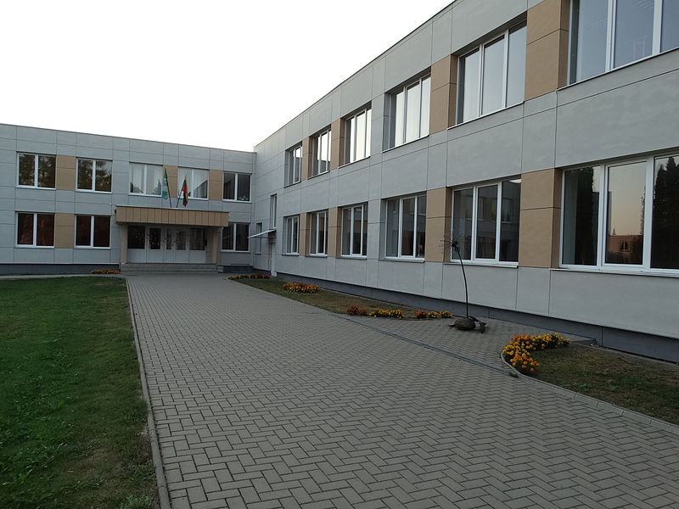
KAMAJŲ ANTANO STRAZDO GIMNAZIJA
TARPTAUTINIŲ PROJEKTŲ PATIRTIS

Slide 2
Nacionalinis mokyklų pažangos projektas „ MOKINIO UGDYMO (-SI) PAŽANGOS STEBĖSENA“ 2013-2014 m.
Projekto partneriai ir bičiuliai: RŠC; Panevėžio „ Vyturio“ progimnazija; Prienų r. Išlaužo pagrindinė mokykla ir „Žiburio“ gimnazija; Utenos Krašuonos progimnazija.
Projektą finansavo: ŠMM.
Projekto įgyvendinimas – 41 000 lt.
Projekto rezultatas:14 gimnazijos bendruomenės narių stažuotės Estijoje; Metodinis leidinys „ Kamajų Antano Strazdo Pažangos projekto dalyvių patirtis“.

Slide 4
Tarptautinis projektas“ NAUJOS VERSLUMO UGDYMO METODIKOS KŪRIMAS PER EUROPOS REGIONŲ STRATEGINĘ PARTNERYSTĘ“ 2014 m. 2015-1-LT01-KA201-013403
Projekto iniciatoriai: Rokiškio r. savivaldybės Šv. skyrius, Bulgarijos Provadijos savivaldybė.
Projekto partneriai: RŠC; Provadijos įstaiga Narodno shitaliste „ Akeko Konstantinov“, Kamajų Antano Strazdo gimnazija ir Provadijos Ivan Vazov pagrindinė mokykla.
Projektas finansuotas remiant Europos Komisijai, „Erasmus+” programos lėšomis.
Bendras projekto biudžetas – 88.988,00 EUR. Lietuvos partneriams – 48.644,00 EUR biudžeto dalis.
Projekto rezultatas: 4 mokytojų mokymosi ir darbo stažuotės ( 2 Lietuvoje ir 2 Bulgarijoje) ; Leidinys „ Verslumo ugdymo mokykloje metodinės rekomendacijos“.

